Slide 1

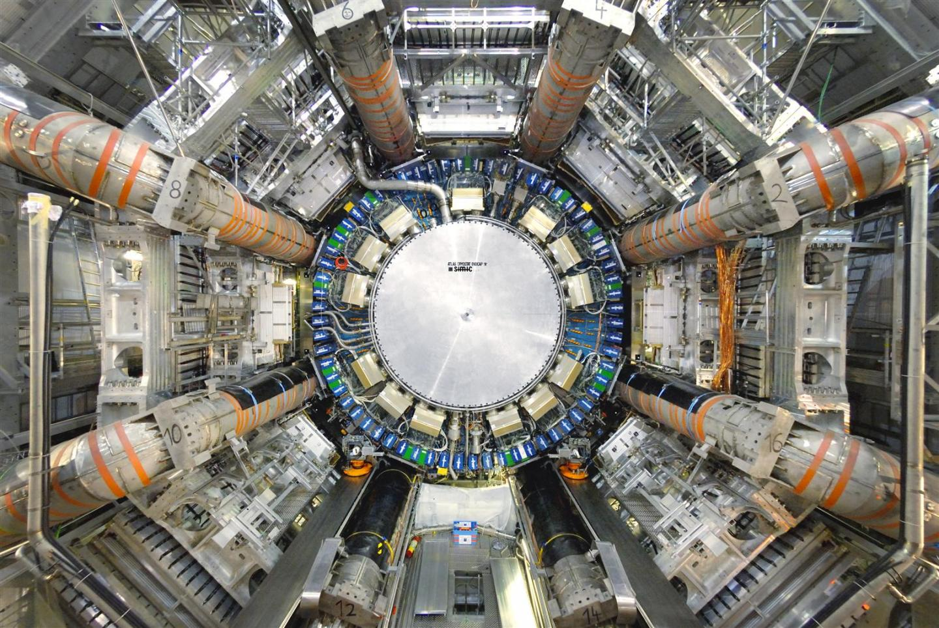
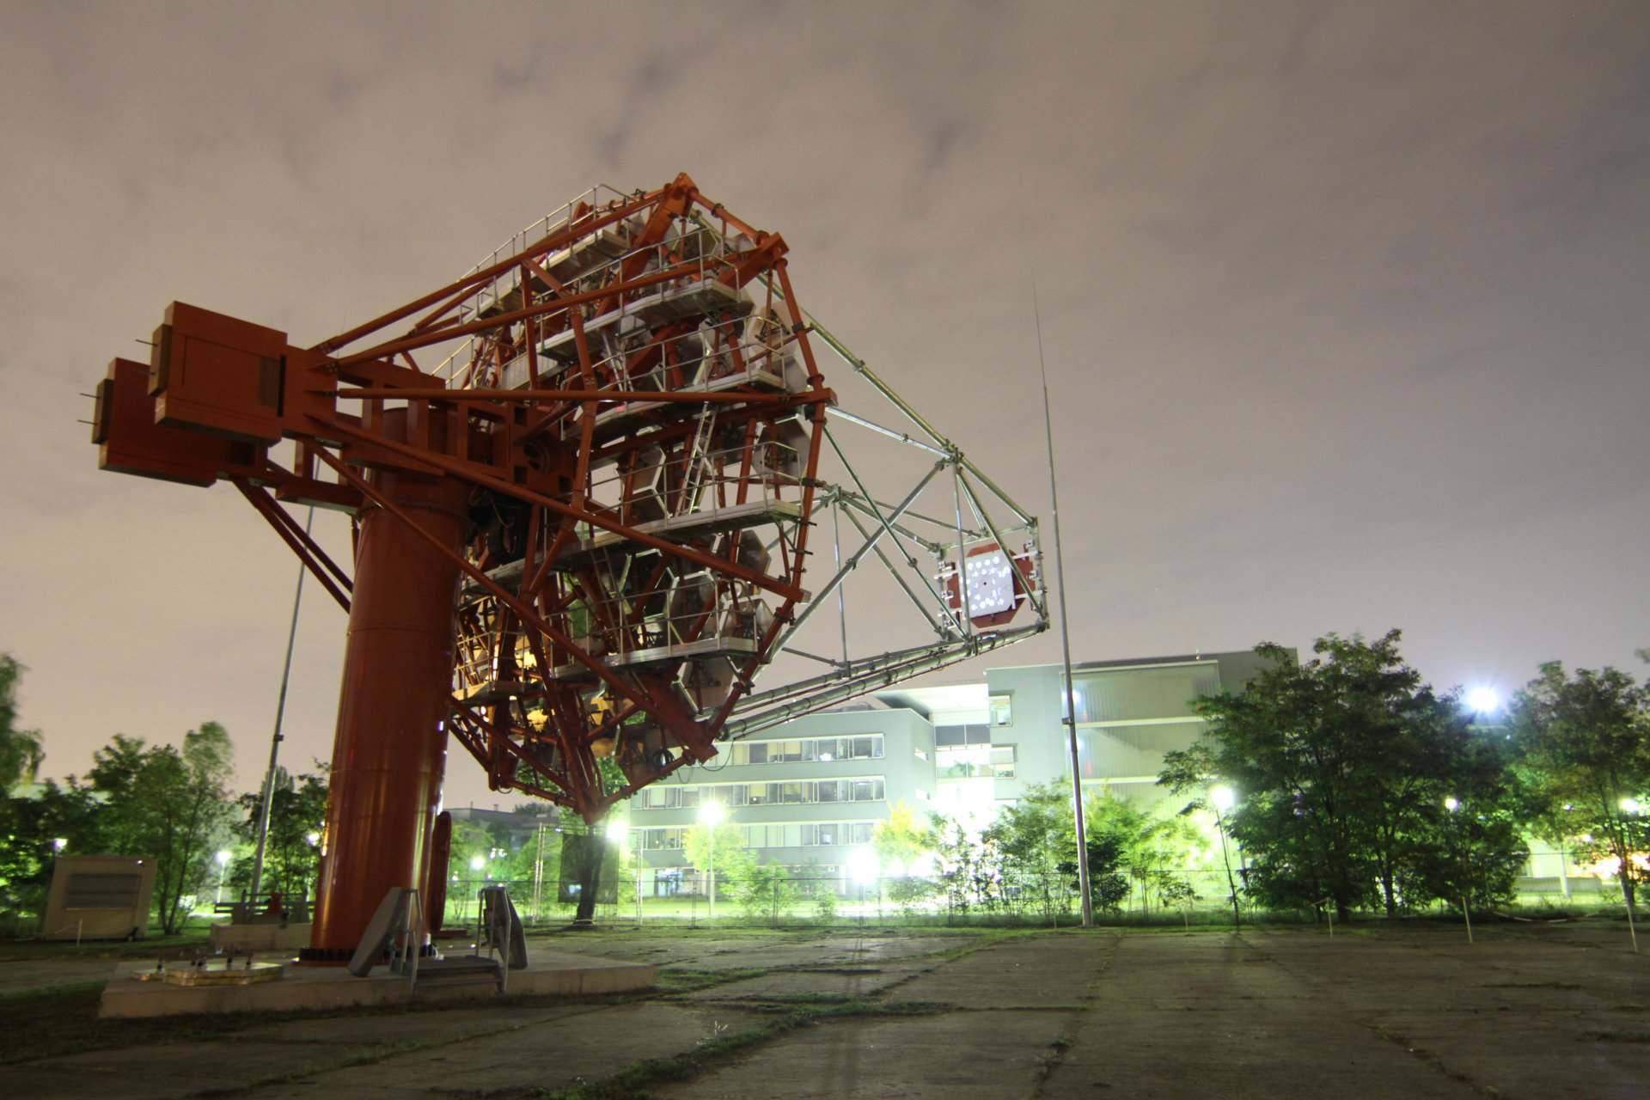
Elementar- und Astroteilchenphysik
Aktuelle Bachelorarbeiten
AG Prof. Lohse
ATLAS
Das ATLAS-Experiment am CERN erforscht Elementarteilchen (Higgs-Boson, Top-Quark, uvm.) und deren Wechselwirkungen. Die AG Lohse beteiligt sich insbesondere an der Analyse von Top-Quarks in Kombination mit der Suche nach noch unbekannter Physik.
Kontakt: Prof. T. Lohse(lohse@physik.hu-berlin.de), Dr. S.Mergelmeyer (mergelmeyer@physik.hu-berlin.de)
Die AG Lohse bietet Bachelorarbeiten
im Umfeld folgender Forschung an:
Verbessern Sie bei uns Ihre Programmier-
kenntnisse und lernen Sie:
Produktion einzelner Top-Quarks:
Entdeckung eines neuen
Produktionskanals
Umgang mit großen Datensätzen
Effektive Feldtheorien:
Eingrenzung von Beiträgen
durch neue Physik
Simulationstechniken
(Monte-Carlo-Methode)
Produktion von Top und Z:
Suche nach flavour-verletzenden
Neutralströmen jenseits des
Standardmodells
Multivariate statistische
Methoden
(Matrix-element-Methode,
neuronale Netze,
Boosted Decision Trees etc.)
H.E.S.S. & CTA
Gammastrahlung höchster Energien entsteht im Weltall bei extremen Vorgängen, wie Supernova-Explosionen oder dem Materie-Einfang durch schwarze Löcher. Wir detektieren diese Strahlung indirekt mit Cherenkov-Teleskopen. Die AG-Lohse forscht am H.E.S.S.-Experiment in Namibia und beteiligt sich am Aufbau des globalen Observatoriums CTA (La Palma und Atacama-Hochland in Chile).
Kontakt: Prof. T. Lohse(lohse@physik.hu-berlin.de), Dr. U. Schwanke (schwanke@physik.hu-berlin.de)
Lernen Sie
Die AG Lohse bietet Bachelorarbeiten
im Umfeld folgender Forschung an:
Hardware und Software: Arbeiten mit den
Peripherieinstrumenten eines Groß-
Instruments vor Ort.
Galaktische Gammastrahlungsquellen:
Pulsare, Supernovae, schwarze Löcher
Monte-Carlo-Simulationstechnik
Ereignisrekonstruktion bei H.E.S.S. und CTA
Mustererkennung mit Faltungs-basierten
neuronalen Netzen (CNN)
Prototypteleskop in Adlershof:
Kalibration von Spiegelausrichtung und
Teleskop-Orientierung
Umgang mit echten Beobachtungsdaten von
einem Cherenkovteleskop
Bearbeitung: J. Krieg, 2.07.2018, OpenOffice 5.4.5.1

